Slide 1
TEMEL GENETİK KAVRAMLAR-I
Dr. Öğr. Üyesi Nuket Bilgen,.
Ankara Üniversitesi
Veteriner Fakültesi
Genetik Anabilim Dalı

Slide 2
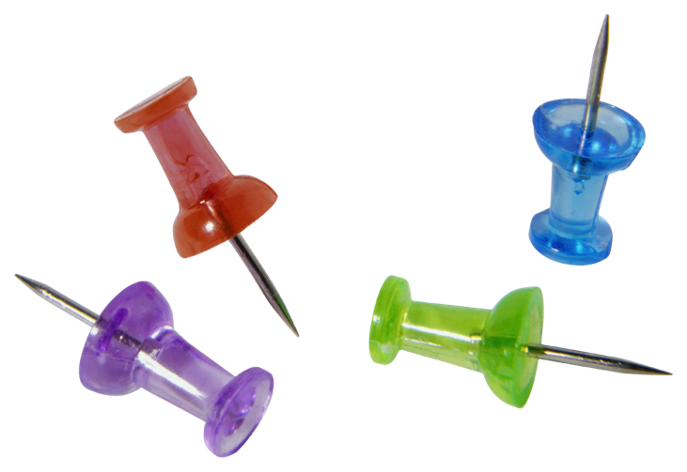
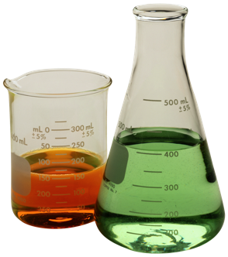
Bu dersin amacı
Hepimiz biraz bildiğimiz için(?), bilgilerinizi tazelemek?
Genetik konusunun ve genetiğin nasıl işlediğini takip edip anlayabilmeniz için kavramları açıklamak ve tanımlamak.
Hızlı gelişen bir bölüm olduğu için üzerine yeni bilgiler koyabileceğimiz sağlam bir temelin oluşturulması.

Slide 3
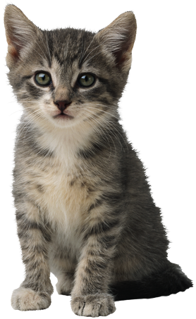
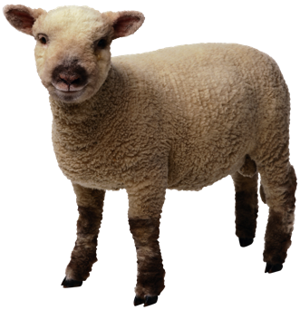
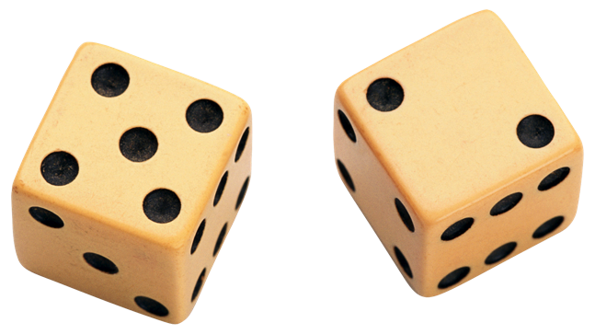
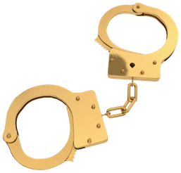
Duyduğunuz üzere,
Hayvanların klonlanması,
Hastalıklara neden olan mutasyonlar
Gen tedavisiyle hastalıkların tedavi edilmesi,
Genetik bilgi ile adli olayların çözülmesi…

Slide 5
Bu dersin amacı
Örneklerle birlikte bu tür uygulamaların nasıl mümkün olduğuna dair temel prensiplerin anlatılması
Hepimiz yaşayan canlılar olduğumuz için genetik sağlımız üzerine etkili.
Günlük hayatta da karşılaşabileceğiniz ve yorumlayabileceğiniz örnekler vermek genetik bilginizi arttırmak.

Slide 6
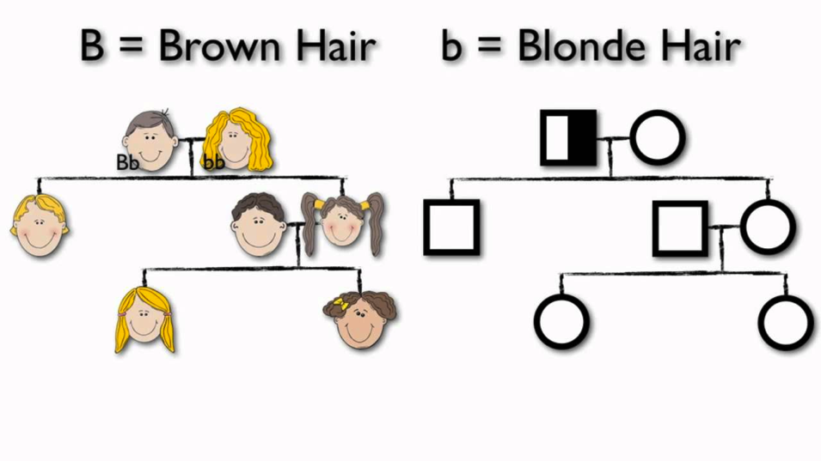
GENETİK
Genetik kalıtım bilimidir. Karakterlerin jenerasyonlar arası geçişini inceler.

Slide 7
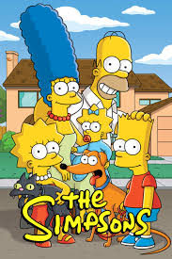
Simpsonlar
Marge
Homer
Bart
Lisa
Maggie

Slide 8
https://www.slideshare.net/Maria__Carmen/simpsons-inheritance-powerpoint-11214738
Saç rengi,
Vucut duruşu,
Gözler
Kilo,
Saç şekli

Slide 9
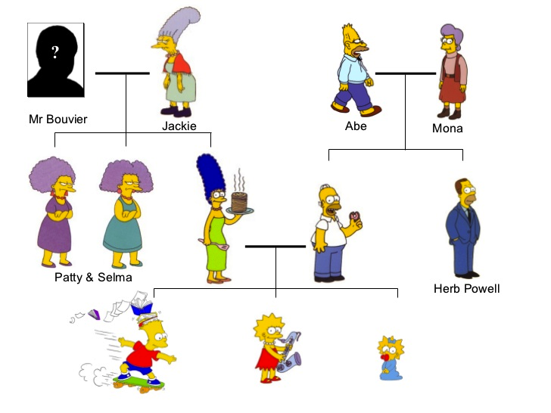
Peki ya çocukların saçları?

Slide 10
Homework
Bir örnek hazırlayın
Sevdiğiniz bir dizide bir aile olabilir,
Simpsonlar gibi bir çizgi dizi olabilir
Ya da kendi ailenizin fotoğrafını getirebilirsiniz.
Örneklerle ilgili minik bir tanıtım, kim kiminle akraba, akrablık ilişkisi nasıl?

Slide 11
Yaşayan tüm organizmalar kendinin kopyasını yapmak ya da genlerini aktarmak ister. Bu nedenle genetik tüm yaşayan canlıları etkilemektedir.
Genler küçük DNA parçalarıdır ve kalıtımın temel birimleridir.
Görünüş,
davranış,
Üreme,
Verim özellikleri gibi karatkerler genlerin kontrolündedir.

Slide 12
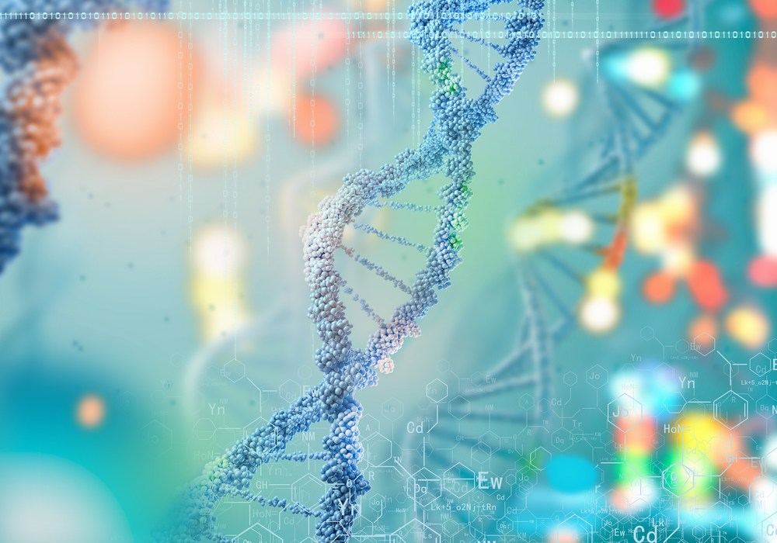
Genetik tüm biyoloji bilimlerinin merkezinde yer alır çünkü bioloji genlere bağlıdır.
Bitkileri hayvanlar, bakteriler, virüsler…
https://www.coopergenomics.com/blog/disease-awareness/a-week-in-genetics/

Slide 13
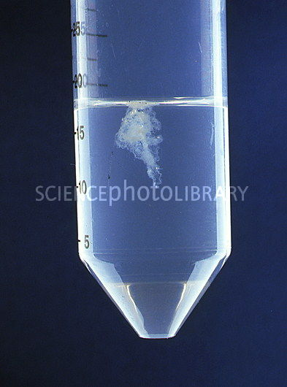
100 trilyon gen!
0.1-2gr DNA.

Slide 14
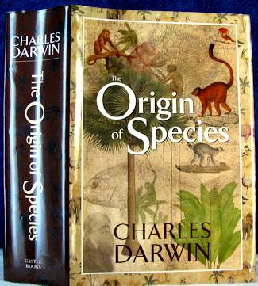
Kısa Tarih ve Alt Dallar
Diğer bölümlerle karşılaştırıldığından genetik yeni bir bilim dalıdır.
1859 → Doğal seleksiyonun keşfi, Charles Darwin.
1865 →Kalıtımın temellerinin keşfi, Gregor Mendel

Slide 15
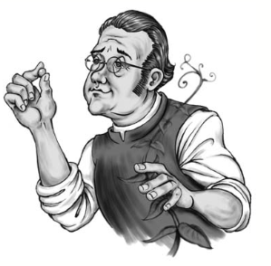
Brief History
1865 → Mendel, bezelyede 7 karakter üzerine çalıştı ve bezelyeleri çaprazladı.
Ancak bilim dünyası anlayamadı ve dikkate almadı!
1875-1880 → hücre ve hücre çekirdeği ortaya kondu
1883→ Roux-Weisman kromozomların önemi ortaya kondu.

Slide 16
Brief History and Subdivisions
1869→Friedrich Miescher DNA’yı elde etti
1879→Mitoz tanımlandı
1900→ DeViries, Correns ve von Tschermak tarafından Mendel’in çalışmaları yeniden keşfedildi.

Slide 17
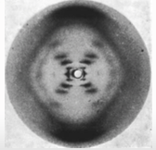
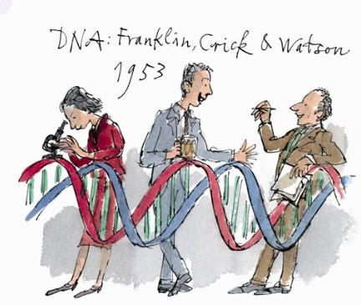
Genetik kavramının tanımı ve Tarihçe
1902→ Walter Sutton tarafından kromozomlar keşfedildi.
1911→ Morgoan ve Sturtvent “Kromozomlar genleri taşıyor!”
1931→ McClintock rekombinasyon olayınu açıkladı.
1953→ DNA’nın yapısı ortaya kondu??

Slide 18
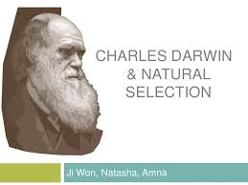
Doğal Seleksiyon, Darwin
Evrimin temeli nedir?

Slide 19
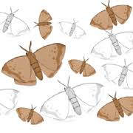
Doğal Seleksiyon, Darwin
Aslında oldukça basit;
Hayatta kalmak ve üremek.
Nasıl hayatta kalıyoruz, nasıl adapte oluyoruz…
Tüm bunlar yapılabilirliği genetik çeşitlilikten temel alıyor.

Slide 20
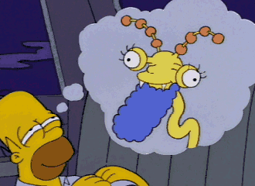
Hadi düşünelim, Genetik çeşitlilik olmasa ne olurdu?
Düşünün

Slide 21
Kıtlık→ soyun tükenmesi
Çeşitliliğin yok olması→ soyun tükenmesi
Yaşam ortamlarının yok olması→ soyun tükenmesi

Slide 22
İrlanda, Büyük Kıtlık 1845–49
Büyük Kıtlık (İrlanda Patates Kıtlığı) İrlanda’da görülmüştür
Phytophthora infestans adında bir mantar patates tarlalarını enfekte etmiş ve patatesin yenilebilir herşeyi üzerinde küf oluşturarak patatesleri yok etmiş.
Avrupa’da 19.yy’da görülmüş en büyük kıtlık olarak bilinmektedir.
https://www.britannica.com/event/Great-Famine-Irish-history

Slide 23
İrlanda, Büyük Kıtlık 1845–49
Patates büyük bir besin kaynağı idi…
Ama bir iki tane patates türünün verim özellikleri yüzünden tercih edilerek yetiştirilmesi genetik çeşitliliğin azalmasına neden oldu ve aynı zamanda bitkinin bu hastalığa karşı direncinin de azalmasına neden oldu…
Böylece de İrlanda ülke olarak kıtlığa karşı hassas konuma geldi.
https://www.britannica.com/event/Great-Famine-Irish-history

Slide 24
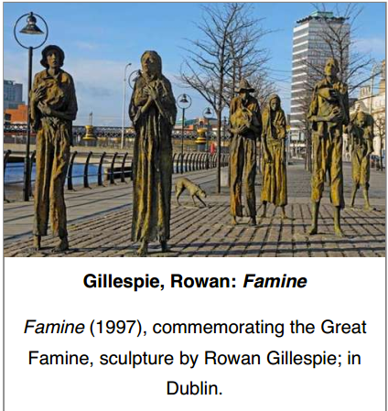
1 milyon insan açlıktan öldü
https://www.britannica.com/event/Great-Famine-Irish-history
Notes:
1million people died of hunger

Slide 25
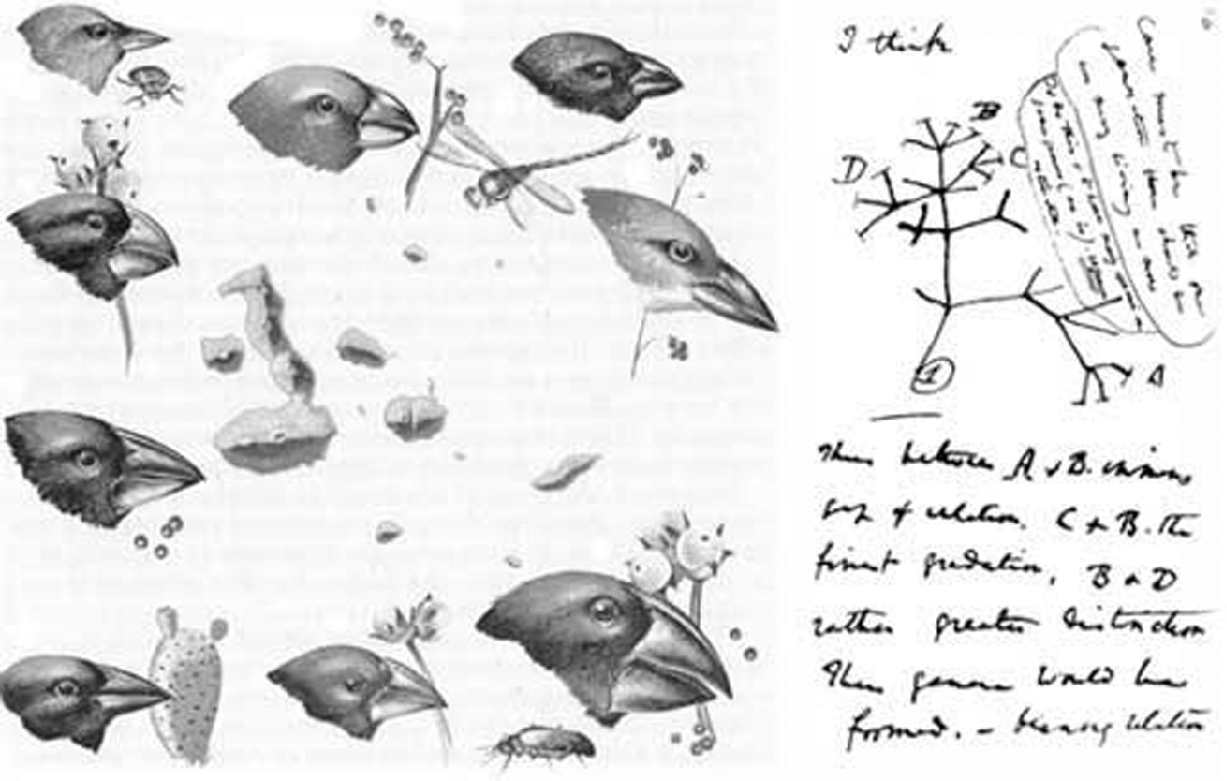
Doğal seleksiyon, Darwin
Darwin ispinoz kuşlarının farklı çevre koşullarına uyum sağladığını ortaya koydu.
Bu kuşlar aynı zamanda gaga şekli, besin kaynağ ve besinin yakalanması konularında da farklılık gösteriyorlardı.
https://doi.org/10.1017/9781316771488.006

Slide 26
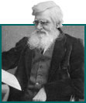
Darwin ve Wallace doğal seleksiyon ile ilgili benzer bir teori ortaya attılar.
Linnaean Society (1858)’de bu teorilerini sundular.
Darwin türlerin kökeni kitabını yayımlarken Wallace biyocoğrafya üzerine araştırmalarına geri döndü.

Slide 27
Kısa Tarihçe
Gregor MENDEL
1860’da kalıtımda önemli olan biyolojik faktörlerin ne olduğunu buldu ve bunlara ünite adını verdi.

Slide 28
Genler genetiğin temel konusudur. Gen temelinden yola çıkarak;
Populasyon genetiği,
Evrim üzerine çalışmalar
Gen karakter ilişkilendirme çalışmaları gibi bir çok araştırma alanı vardır.

Slide 29
Kısa tarihçe ve Alt dallar
Genetik 4 ana alt dala ayrılmış olarak incelenebilir;
✓ Klasik ya da Mendel genetiği; fiziksel özelliklerin jenerasyonlara arası nasıl aktarıldığını inceler.
✓ Moleculer genetik: DNA ve kuzeni RNA’nın ve proteinlerin kimyasal ve fiziksel yapısını inceler. Ayrıca genler nasıl çalışır onu inceler.
✓ Populasyon genetiği: büyük grupların genetik alt yapısını inceler.
✓ Kantitatif genetik: Yüksek matematiksel bilgiyle genler ve bu genlerin determine ettiği karakterler arasıdaki istatistiksel ilişkiyi ortaya koyar.

